Slide 1


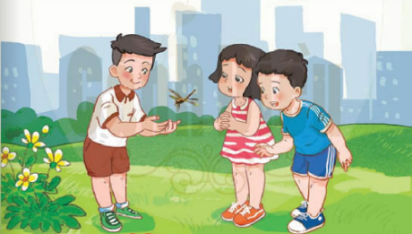
BÀI GIẢNG ĐIỆN TỬ CHƯƠNG TRÌNH MỚI 2020
TỰ NHIÊN XÃ HỘI 1
(Cánh diều)

Slide 2



Slide 3


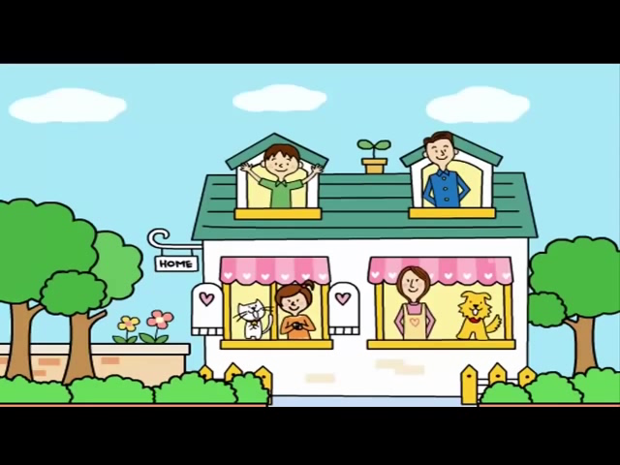
Cùng hát bài “Nhà của tôi"

Slide 4


1. Nhà ở và đồ dùng trong nhà
2. Giữ nhà ở gọn gàng, ngăn nắp

Slide 5
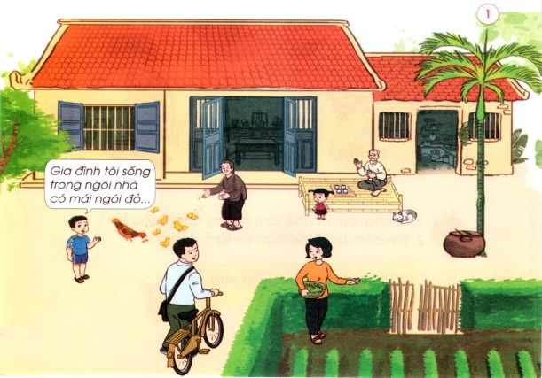
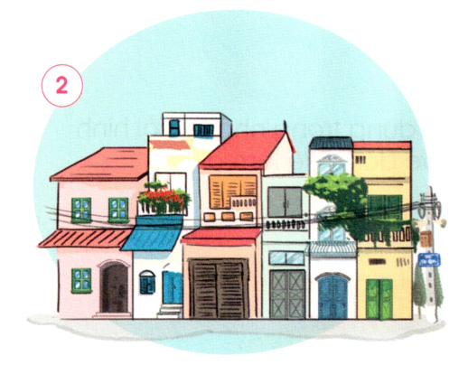
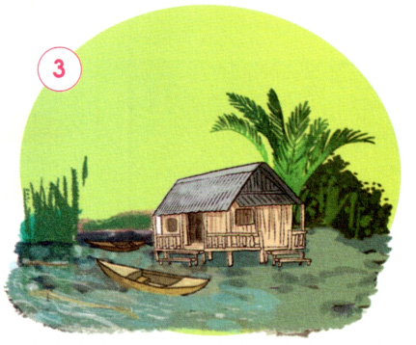
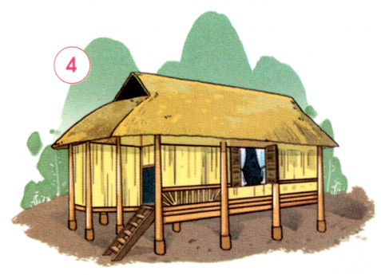
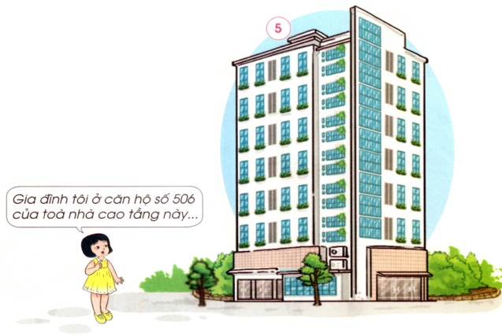
Hoạt động 1
Quan sát tranh và nhận xét:
Lần lượt các hình là nhà một tầng; nhà hai, ba tầng liền kề; nhà nổi; nhà sàn; nhà chung cư.

Slide 6

140
160
30
0
130
20
50
60
40
80
170
150
10
70
90
180
100
110
120
9
1
2
3
4
5
6
7
8
THẢO LUẬN NHÓM
- Nêu một số đặc điểm về nhà ở và quang cảnh xung quanh nhà ở trong từng hình.
- Nhà bạn ở gần giống với ngôi nhà nào trong các hình?

Slide 7


Hoạt động 2
Giới thiệu về nhà ở và quang cảnh xung quanh ngôi nhà của em
- Nhà bạn là nhà một tầng hay nhiều tầng hay căn hộ trong khu tập thể, chung cư...?
- Xung quanh nhà bạn có những gì?
...

Slide 8
Hoạt động 3
Quan sát từng hình và trả lời câu hỏi
- Các hình thể hiện những phòng nào trong nhà ở?
- Kể tên một số đồ dùng có trong mỗi hình. Chúng được dùng để làm gì?

Slide 9
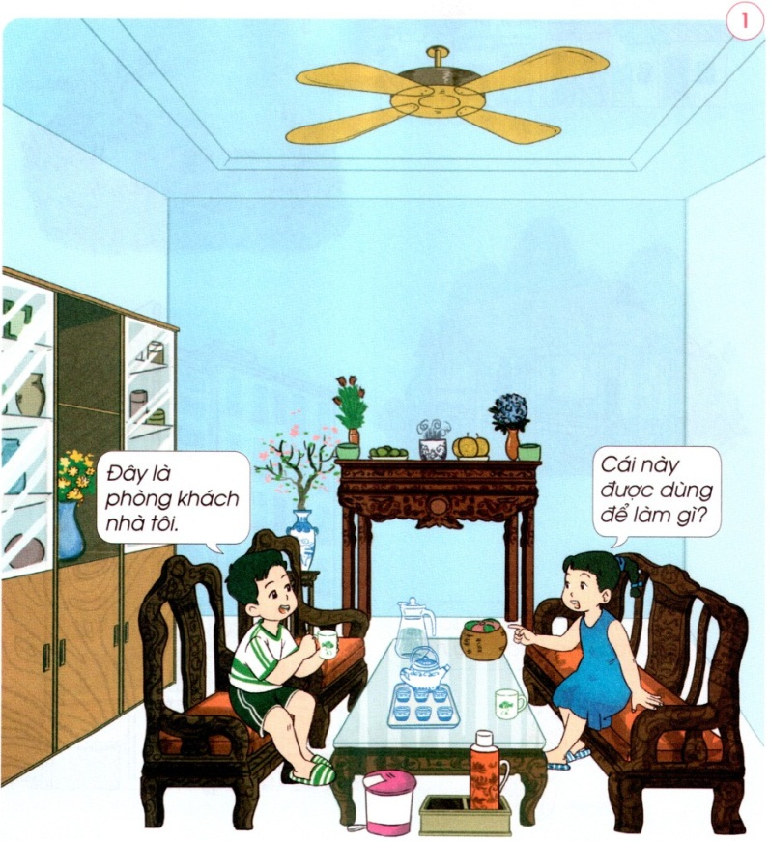
Hình 1:
- Phòng khách
- Phòng khách có: bộ bàn ghế gỗ, tủ, bàn thờ. Trên bàn có bộ ấm chén, bình nước. Trong tủ để rất nhiều lọ hoa

Slide 10
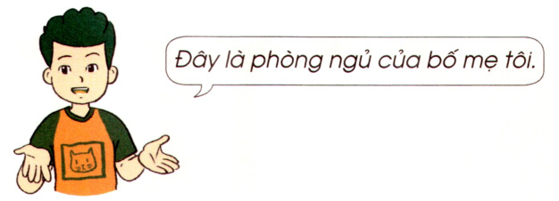
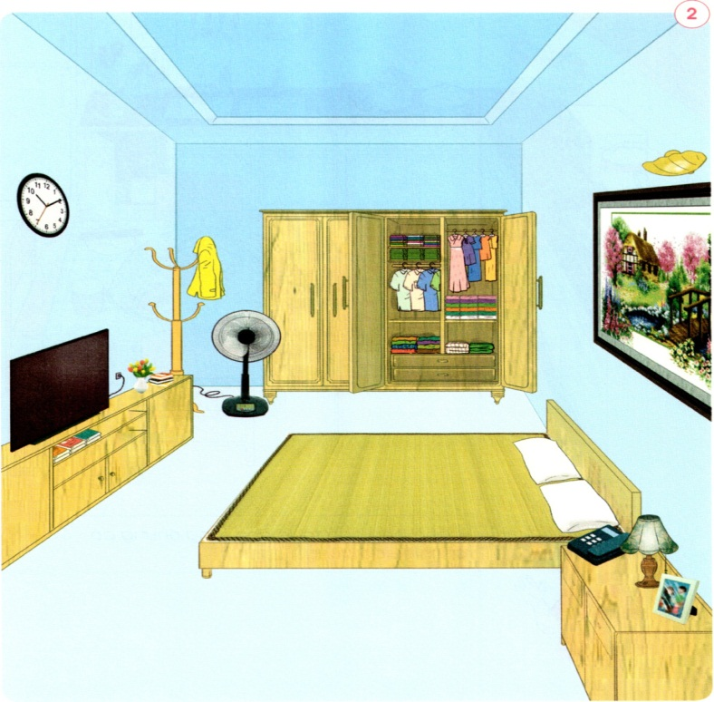
Hình 2:
Phòng ngủ
- Phòng ngủ có: kệ tủ, tivi, đồng hồ treo tường, mắc treo quần áo, quạt cây, tủ quần áo, tranh treo tường, giường ngủ, gối, tủ đầu giường...

Slide 11
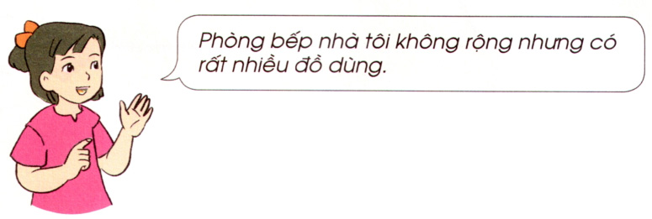
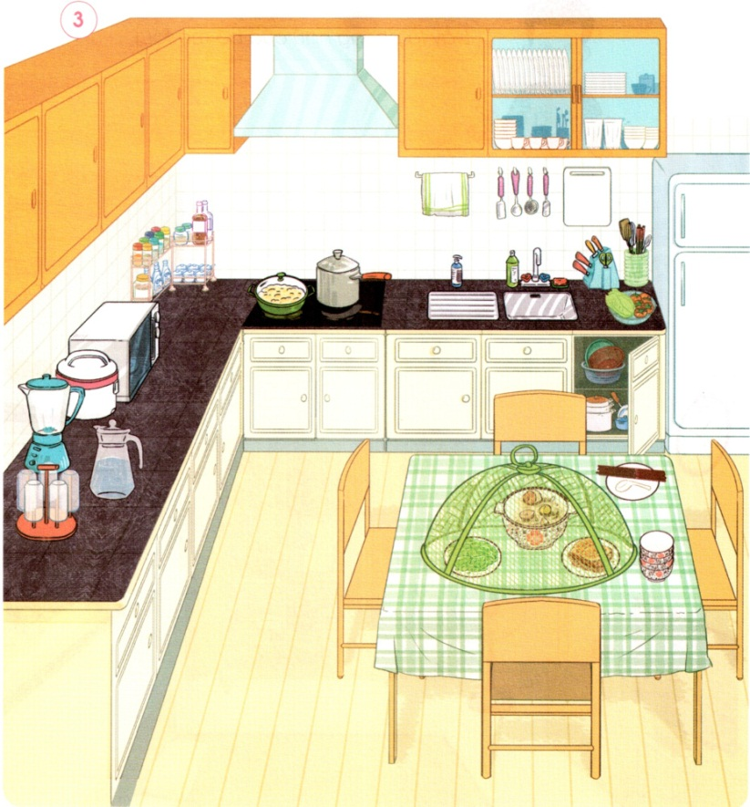
Hình 3:
- Phòng bếp
- Phòng bếp có: dãy tủ bếp; bàn bếp; bàn ăn, ghế ngồi; các dụng cụ làm bếp, nấu ăn; cái lồng bàn...

Slide 12
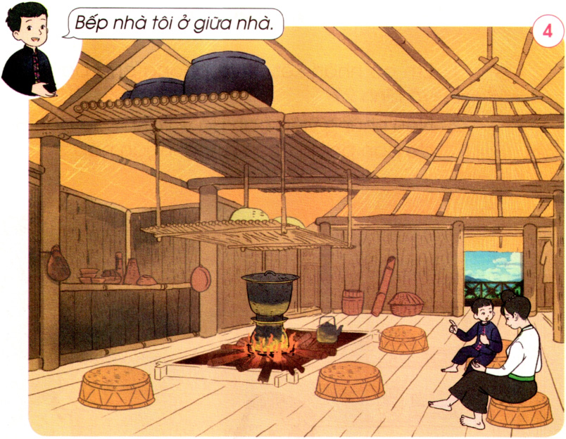
Hình 4:
Không gian sinh hoạt chung và bếp của người dân tộc Thái

Slide 13

Hoạt động 4
Giới thiệu về các phòng và đồ dùng trong gia đình em
- Theo em, các thành viên trong gia đình bạn Hà, gia đình bạn An có vui vẻ, yêu thương nhau không?
- Hành động nào thể hiện các thành viên yêu thương và quan tâm nhau?
- Nhà em có mấy phòng?
- Kể tên một số đồ dùng trong từng phòng

Slide 14

Hoạt động 5
Trò chơi: Đó là đồ dùng gì?
Cách chơi:
- GV dán 1 tranh vẽ đồ dùng gia đình sau lưng HS và bạn đó đứng quay lưng xuống lớp để các bạn quan sát tranh
- HS được đặt tối đa 3 câu hỏi về đồ dùng trong tranh cho các bạn ở dưới lớp để đoán được đồ dùng đó
- HS dựa vào câu trả lời của các bạn để đoán đồ dùng trong tranh là đồ dùng gì.
Luật chơi: Các bạn ở dưới lớp chỉ được đưa ra gợi ý, không được nói tên đồ vật

Slide 15
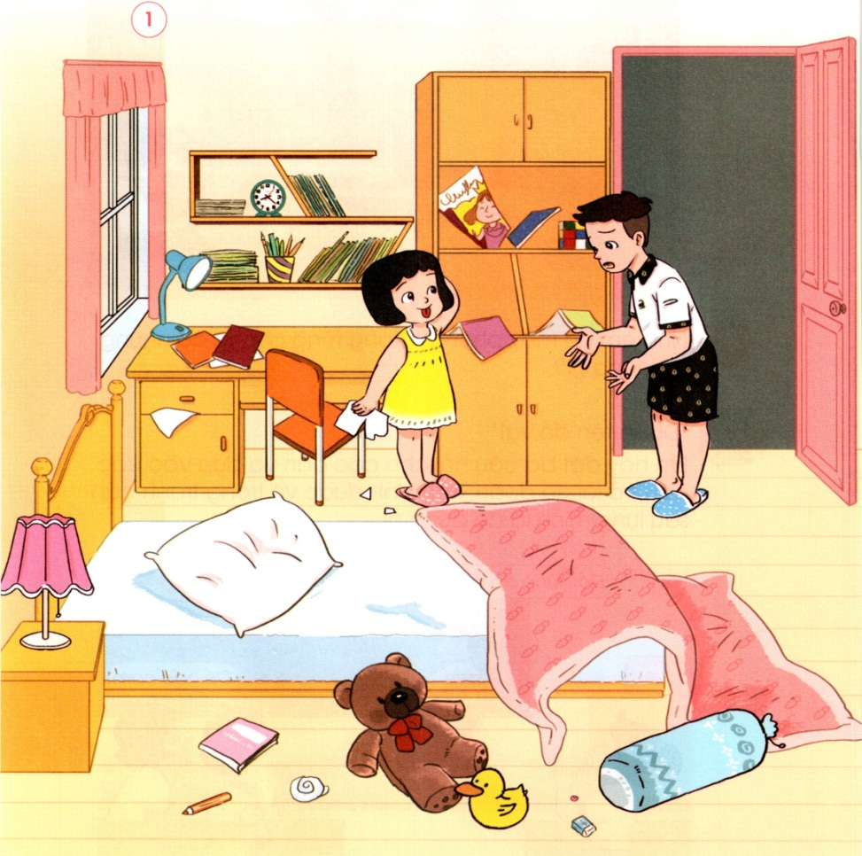
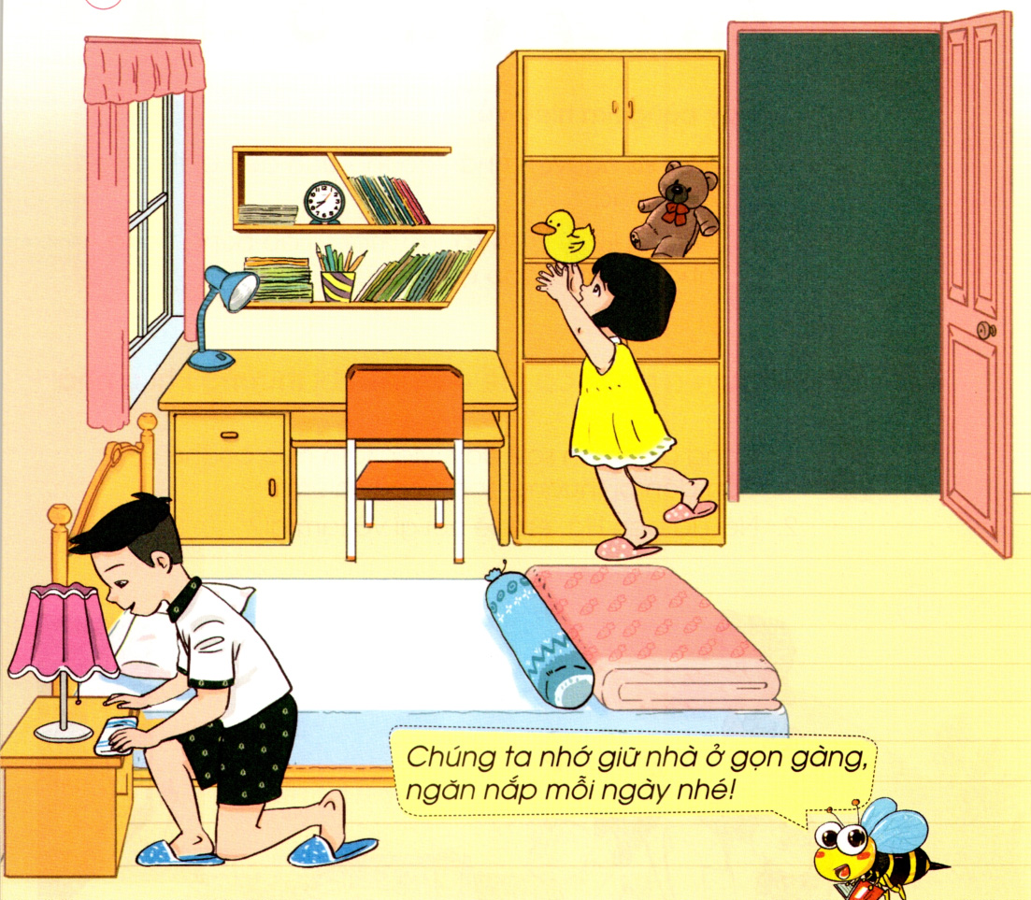
Quan sát tranh và nhận xét:

Slide 16
140
160
30
0
130
20
50
60
40
80
170
150
10
70
90
180
100
110
120
9
1
2
3
4
5
6
7
8
THẢO LUẬN NHÓM
- Em có nhận xét gì về phòng của bạn Hà ở tranh 1 và tranh 2?
- Nêu những việc bạn Hà và anh của bạn Hà đã làm để căn phòng được gọn gàng, ngăn nắp.
- Vì sao em cần sắp xếp đồ dùng cá nhân gọn gàng, ngăn nắp?

Slide 17

Tổng kết các ý kiến, kết luận
- Phòng của bạn Hà rất lộn xộn, bừa bộn.
- Bạn Hà và anh trai đã gấp và xếp chăn, gối; sắp xếp sách vở, giấy bút; đặt đồ chơi trên tủ; lau bàn, tủ...
- Sắp xếp đồ dùng cá nhân gọn gàng, ngăn nắp làm căn phòng thoáng mát, sạch sẽ hơn và thuận lợi cho việc tìm sách vở, đồ dùng học tập,...

Slide 18
THẢO LUẬN NHÓM
Những việc làm để giữ nhà ở gọn gàng, ngăn nắp?
- Gấp chăn, màn
- Cất, đặt đồ dùng đúng chỗ
- Sắp xếp sách vở gọn gàng
……….

Slide 19
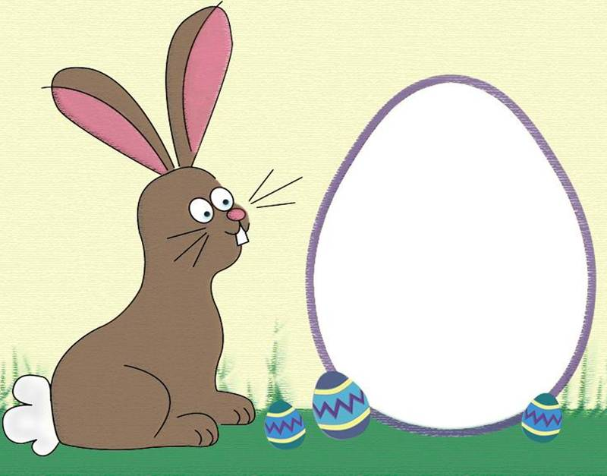
Chúng ta nhớ giữ gìn nhà ở gọn gàng, ngăn nắp mỗi ngày nhé!

Slide 20



Xin Chaân Thaønh Caùm Ôn

